Slide 2
STROJNO UČENJE
Uporaba metod strojnega učenja
Statistične metode
ML.NET
Hevristične metode
Klasične metode za reševanje klasifikacijskih in drugih izzivov, ki temlejijo na deterministični matematični obdelavi
Nova knjižnica podjetja Microsoft, ki .NET razvijalcem omogoča enostavno pripravo
Skupek pristopov, ki ne vrnejo zmeraj garantirano najboljšega rezultata ampak se mu na različne načine poskušajo približati

Slide 3
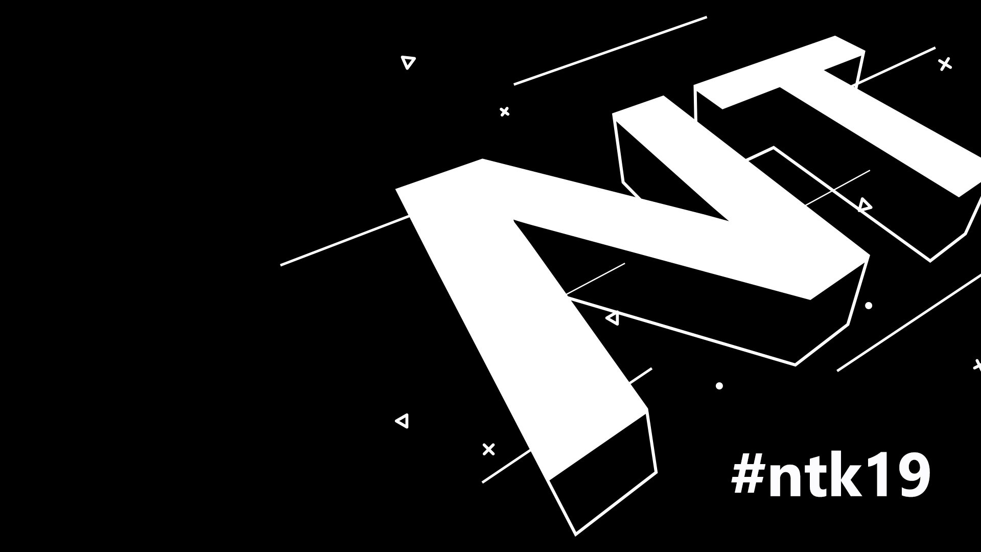
KRATEK
UVOD

Slide 4
KRATEK UVOD
Kaj je strojno učenje?
Algoritmi, ki se(sami) učijo na podatkih
To pomeni, da na podlagi neke učne množice in pričakovanih izhodov pripravijo funkcijo, ki bo lahko na podlagi nepričakovanih vhodov ocenila pričakovane izhode (klasifikacija, predikcija, ipd.)
Gre za uporabo matematičnih, statističnih in drugih pristopov
Osnova strojnega učenja je uporaba matematičnih, statističnih in drugih pristopov, ki omogočajo, da se algoritem samodejno prilagaja (ocenjuje) potrebne transformacije iz vhodov na izhode
Gre za algoritme, ki izboljšujejo svojo učinkovitost na podlagi izkušenj
Strojno učenje torej preučuje algoritme, ki skušajo optimizirati svoje obnašanje (učinkovitost) pri reševanju določene naloge, pri tem pa uporabljajo izkušnje na podlagi znanih primerov

Slide 5
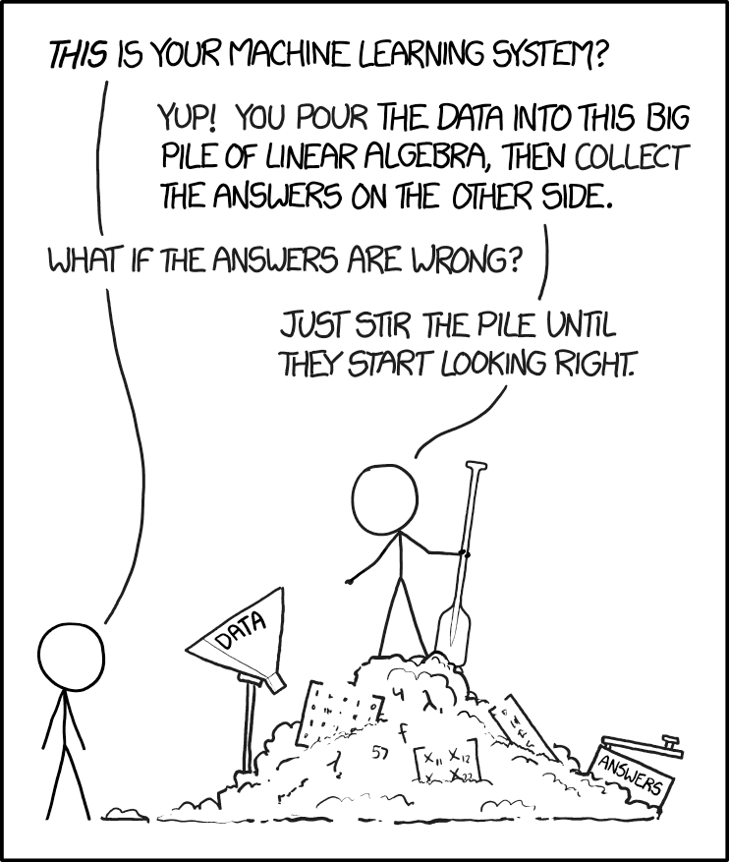
KRATEK UVOD
Kaj je strojno učenje?

Slide 6
KRATEK UVOD
Tipične vrste strojnega učenja
Nadzorovano očenje (supervised learning)
Učenje na podlagi vnaprej pripravljenih in označenih podatkov. Za vsak pričakovan vhod imamo tudi pričakovane izhode.
Nenadzorovano učenje (unsupervised learning)
Iskanje vzorcev, kjer ne vemo vnaprej, kakšni so pričakovani izhodi
Učenje z nagrajevanjem (reinforcement learning)
Učenje z uporabo metod, ki uporabljajo nagrajevanje v primeru pozitivnih rezultatov algoritma

Slide 7
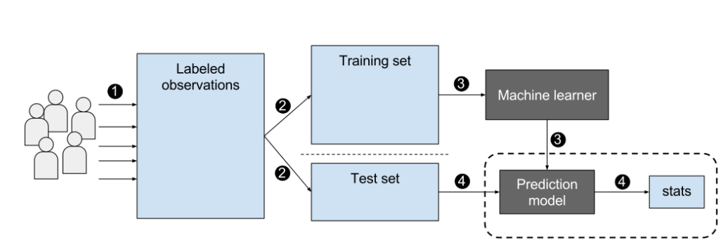
KRATEK UVOD
Nadzorovano učenje
Vir: NVidia

Slide 8
KRATEK UVOD
Nenadzorovano učenje
Ne vemo točno, kakšni so pričakovani izhodi
Nimamo primernih podatkov
Primeri:
Grupiranje
Zaznavanje anomalij
“Autoencoders”
Iskanje povezav

Slide 9
KRATEK UVOD
Tipični izzivi, ki jih rešujemo s strojnim učenjem
NLP
Delo z naravnim jezikom, kar vključuje razpoznavanje pomena, strojno prevajanje in samodejno tvorjenje besedil z uporabo metod strojnega učenja. V sodobnih sistemih še vedno pogosto uporabljene statistične metode.
Klasifikacija
Razbijanje množice na več podmnožic na podlagi enega ali več atributov
Napovedovanje
Napovedovanje prihodnjih podatkov na podlagi preteklih podatkov
Računalniški vid
Razpoznavanje objektov, segmentacija slik, ipd.

Slide 10
KRATEK UVOD
Nekaj pogostih metod
kNN (k-Nearest Neighbour)
Iskanje več najbližjih sosedov glede na izbrano funkcijo razdalje
Odločitvena drevesa
Zaporedje odločitvenih korakov na podlagi enega atributa, ki nas na koncu pripelje do končne odločitve
SVM
Matematično razibjanje množice na več razredov
ANN
V zadnjem času najbolj popularna oblika, to so umetne nevronske mreže

Slide 11
ANN

Slide 12
KRATEK UVOD
Glavne značilnosti
Aktivacijska funkcija
Je matematična funkcija, ki vhode pretvori v nek izhod
Arhitektura mreže
Število nivojev, število nevronov na nivoju, povezanost med točkami
Število vhodnih nevronov
Število izhodnih nevronov

Slide 13
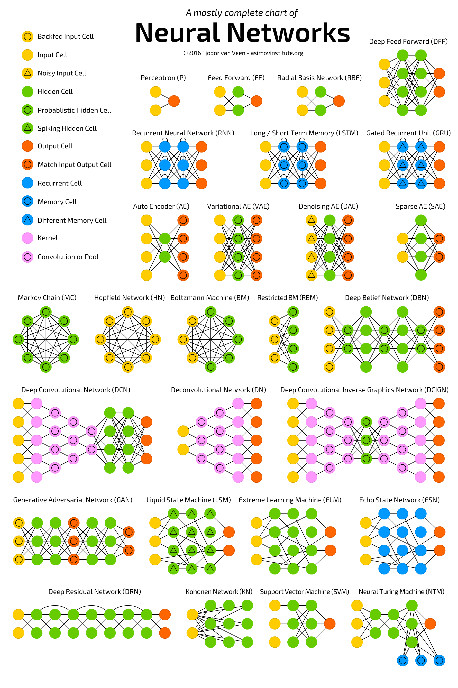
MODELI
Različne arhiterkture
Z raziskavami se število arhitektur nevronskih mrež samo še povečuje.
Pogledali si bomo nekaj najbolj klasičnih vrst nevronskih mrež.
Vir: Fjodor van Veen (Asimov institute)

Slide 14
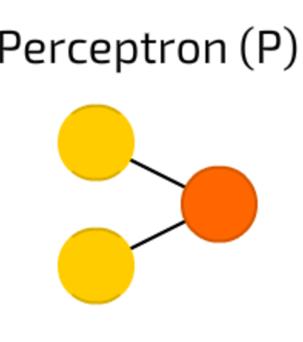
MODELI
Perceptron
Najpreprostejša oblika – vzame vhode, aplicira aktivacijsko funkcijo in jo pošlje naprej
Vir: Fjodor van Veen (Asimov institute)

Slide 15
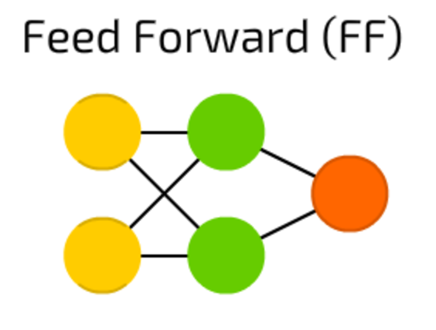
MODELI
FF mreže
Gre za mrežo popolnoma povezanih točk, kjer se signal zmeraj premika od vhodov proti izhodu.
Vir: Fjodor van Veen (Asimov institute)

Slide 16
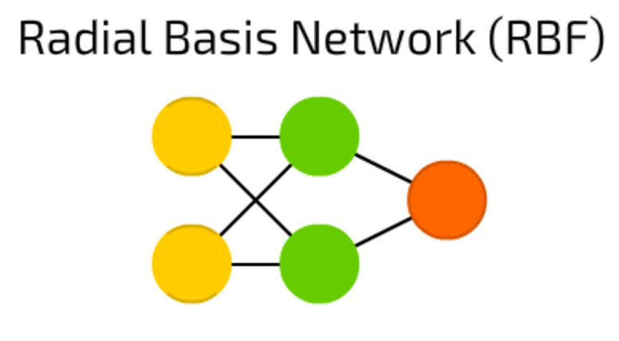
MODELI
RBF mreže
Gre za tip mreže FF, kjer pa se kot aktivacijska funkcija uporablja RBF funkcija. Navadno imajo tri nivoje
Vir: Fjodor van Veen (Asimov institute)

Slide 17
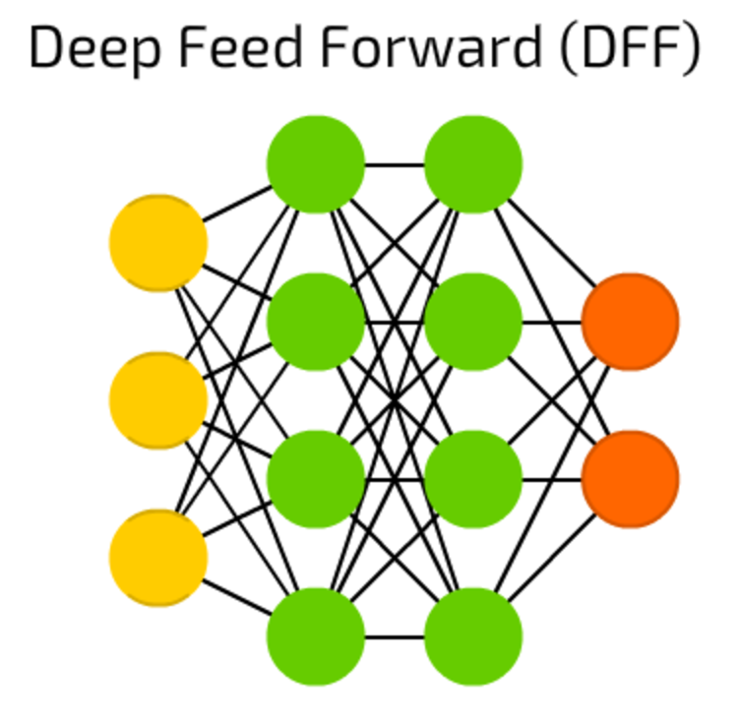
MODELI
Globka FF mreža
Je vrsta nevronske mreže, s katero se je začelo raziskovanje globokih nevronskih mrež (mrež z več različnimi nivoji).
Vsebuje (vsaj) 2 skrita nivoja
Vir: Fjodor van Veen (Asimov institute)

Slide 18
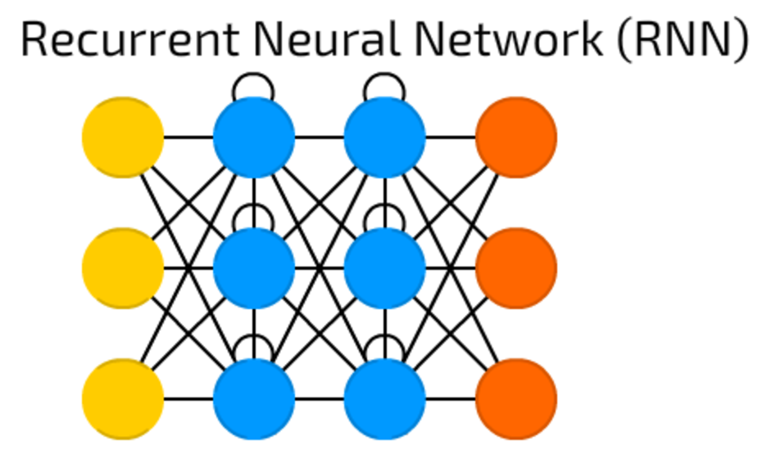
MODELI
Mreže s povratno zanko
RNN so vrsta nevronskih mrež, kjer eden ali več nevronov svoj izhod pošljejo nazaj kot vhod z nekim zamikom (npr. Številom iteracij).
Vir: Fjodor van Veen (Asimov institute)

Slide 19
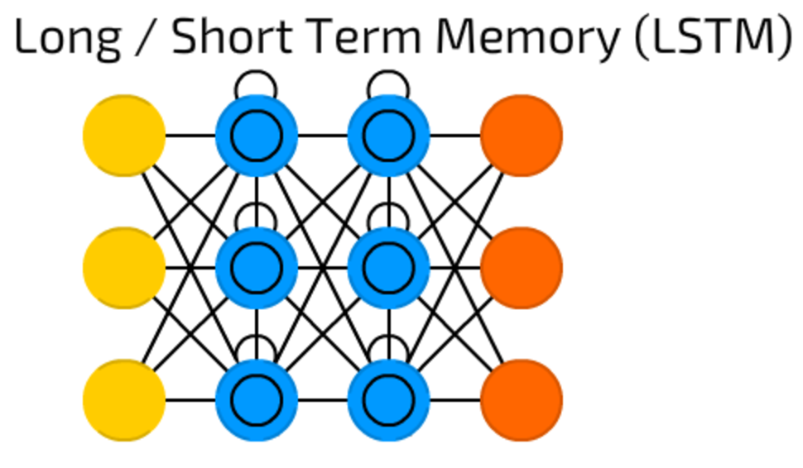
MODELI
Perceptron
LTSM mreže predstavljajo nadgradno RNN in vsebujejo kompleksnejše nevrone, kiso si sposobni zapomniti stanje več iteracij nazaj.
Vir: Fjodor van Veen (Asimov institute)

Slide 20
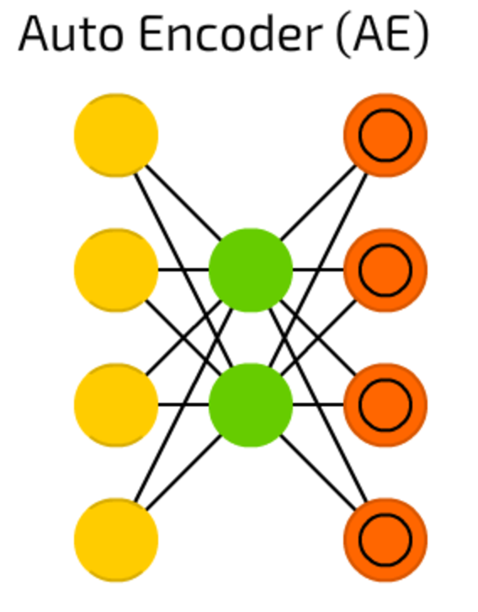
MODELI
Autoencoder
Vrsta nevronske mreže, ki se uporablja v nenadzorovanem učenju.
Ker imajo skriti nivoji manj nevronov je med učenjem prisiljena generalizirati skupne lastnosti, tako da se pogosto uporabljajo za filtiriranje podatkov
Vir: Fjodor van Veen (Asimov institute)

Slide 21
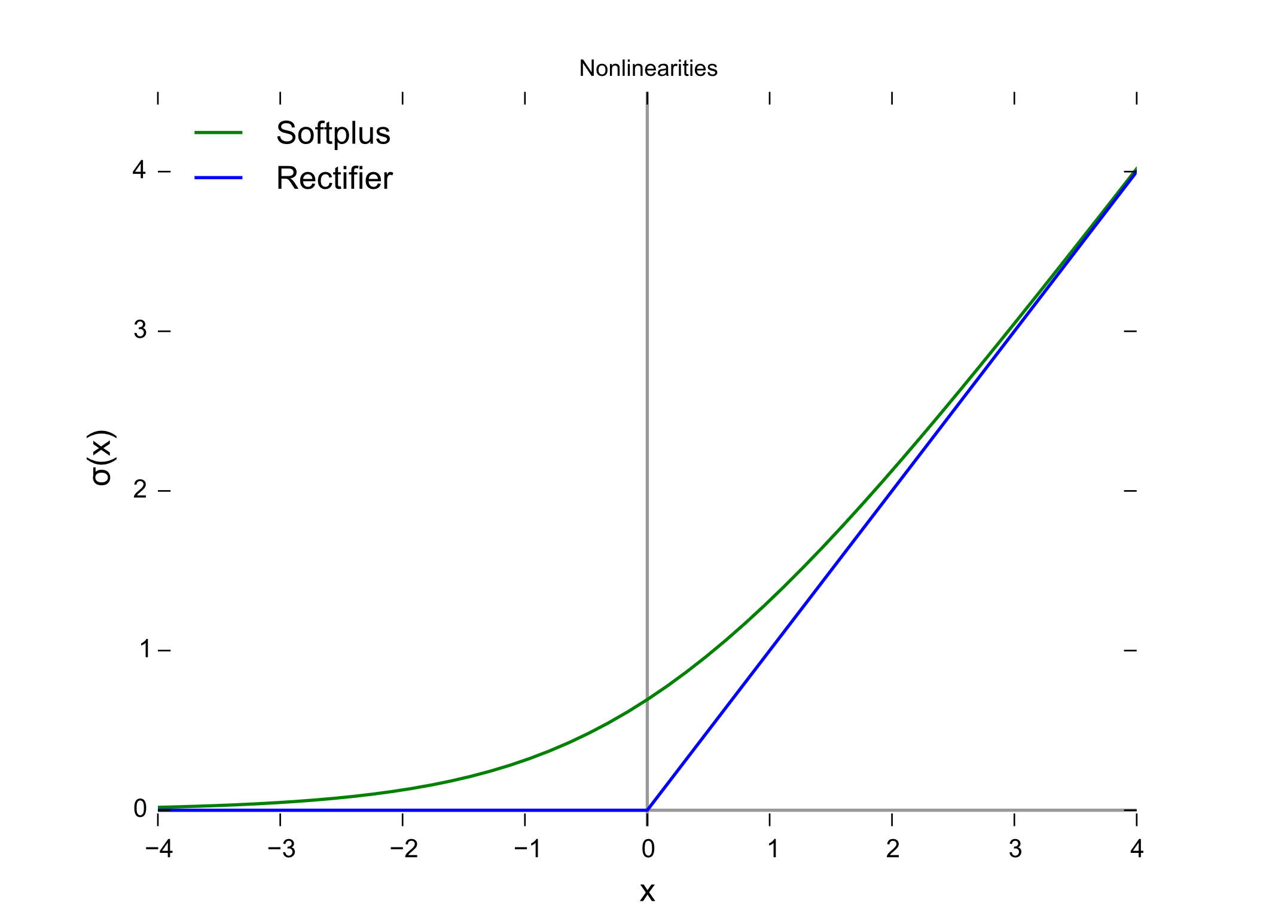
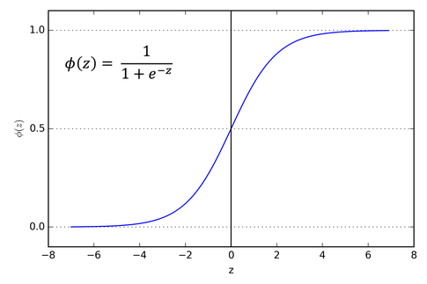
KRATEK UVOD
Aktivacijska funkcija

Slide 22
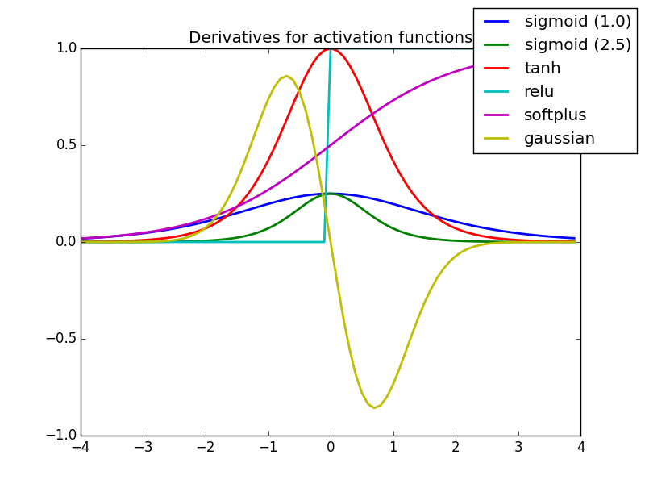
KRATEK UVOD
Pojemanje gradienta

Slide 23
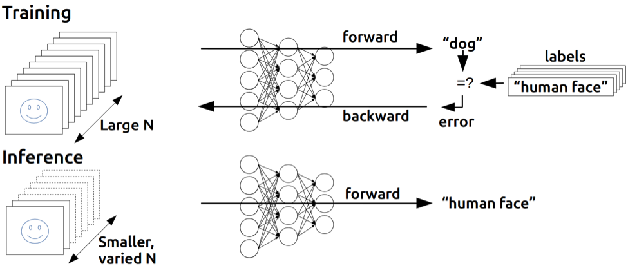
ML.NET
Trening ANN
Vir
Nvidia

Slide 24
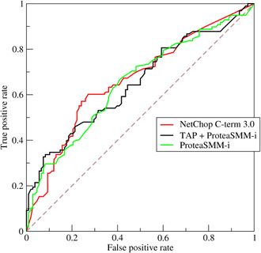
ML.NET
ROC
Vir
Wikipedia

Slide 25
OGRODJA
ML.NET

Slide 26
OGRODJA
Nekaj razširjenih ogrodji
TensorFlow
Google ogrodje, ki je tudi eno najbolj razširjenih ogrodji za strojno učenje (Python)
Caffee2
Razvil laboratorij za računalniški vid na Berkley in se pogosto uporablja za konvoluvijske nevronske mreže (Python)
MXNet
Ogordje, ki sodi pod Apache Foundation in ga aktivno razvija Amazon. C++ in Python
ML.Net
Nov igralec na trgu, ki ga je razvil Microsoft in ga tudi interno uporablja

Slide 27








ML.NET
Scenariji za ML.NET
Analiza tona besedil
Napovedni modeli
Označevanje slik
Napovedovanje vzdrževanja
Razvrščanje novic
Priporočila
Klasifikacija slik
Segmnetacija strank
Vir
Microsoft

Slide 28






ML.NET
Že v uporabi
Bing Ads (Ad Predictions)
Excel (Chart Recommendations)
Power Point (Design Ideas)
Windows 10 (Windows Defender)
Azure Stream Analytics (Anomaly Detection)
Power BI (Key Influencers)
Vir
Microsoft

Slide 29
ML.NET
Scenariji za ML.NET
Analiza tona besedil
Napovedni modeli
Označevanje slik
Napovedovanje vzdrževanja
Razvrščanje novic
Priporočila
Klasifikacija slik
Segmnetacija strank
Vir
Microsoft

Slide 30
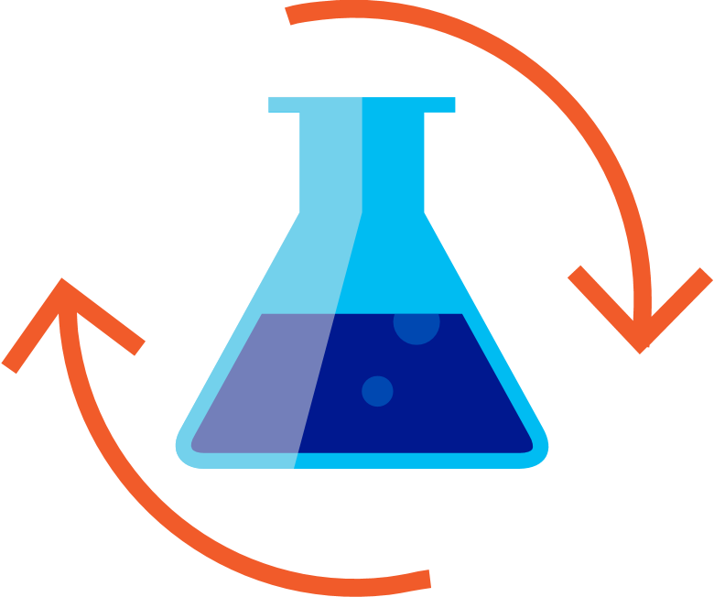

ML.NET
Tipičen potek uporabe
Priprava podatkov
Build & Train
Run
Naloži podatke
Pridobi zančilnsoti
Treniraj
Testiraj
Uporabljaj
Vir
Microsoft

